Slide 1

TRASLADO DE CAJONES PORTUARIOS
Proyecto de Innovación Educativa
Asignatura: Hidráulica e Hidrología
Alumno: Cánovas Díaz, Pablo – 071
Curso: 2012-2013
E.T.S.I.C.C.P
Grado en Ingeniería Civil y Territorial

Slide 2
PROBLEMA: TRANSPORTE CAJONES PORTUARIOS
Se ha encargado la construcción de una serie de cajones portuarios al puerto de Algeciras, para su posterior remolcado y fondeo en la costa de Argelia, donde se pretende construir un nuevo puerto. Las dimensiones de estos cajones son de 33,75 x 19,60 m en planta y 17,50m de altura. Se han previsto cajones con celdas rectangulares, aunque a efectos del problema se los puede consideran como cajones huecos en que el espesor de las paredes es de 0.8 m (ver figura). Se pide:
Calcular la posición del centro de carena, metacentro y el brazo estabilizador si el cajón se rellena con 6 metros de agua de mar.
Calcular la profundidad de agua con la que el cajón empieza a hundirse. Y su brazo estabilizador. Nota: hay que calcular la flotación justo cuando el cajón se sumerge del todo (caso limite).
Con los datos obtenidos, determina, la altura de agua con la que hay que rellenar el cajón para que el brazo estabilizador sea máximo. ¿Transportarías el cajón con esa altura?, ¿ u optarías por otra?
DATOS: Densidad del hormigón armado: 2,5kg/dm³
Densidad agua de mar: 1025 Kg/m³

Slide 3
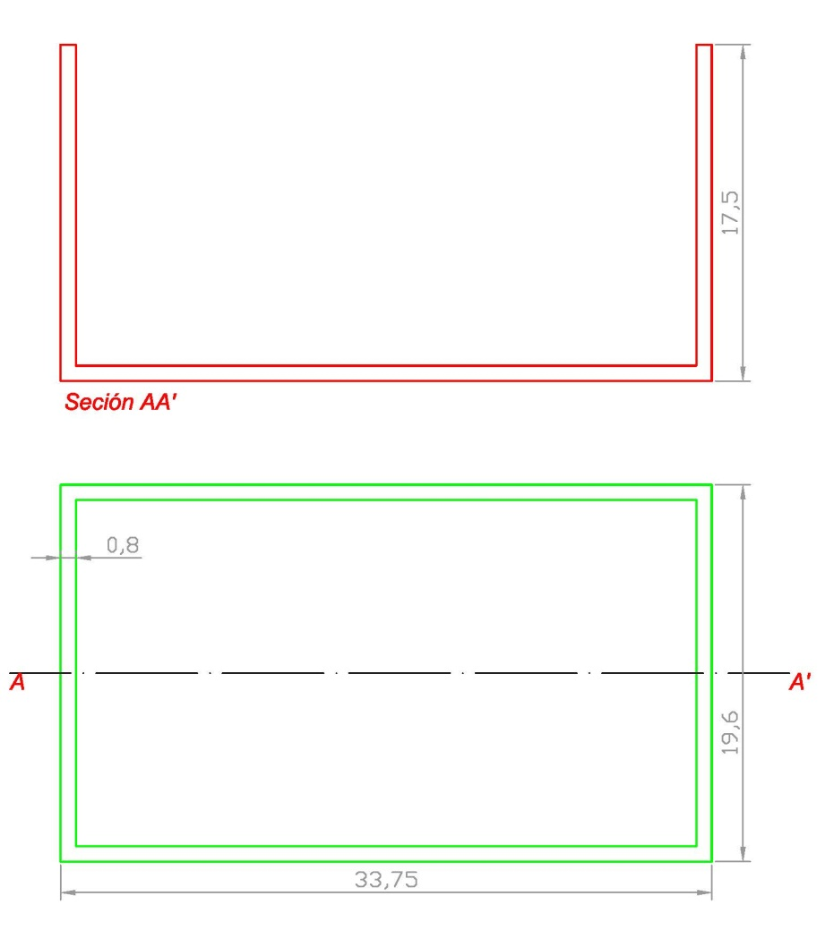
DIMENSIONES DEL CAJÓN
a x b x H = 33,75 x 19,6 x 17,5 m e=0,8m

Slide 4
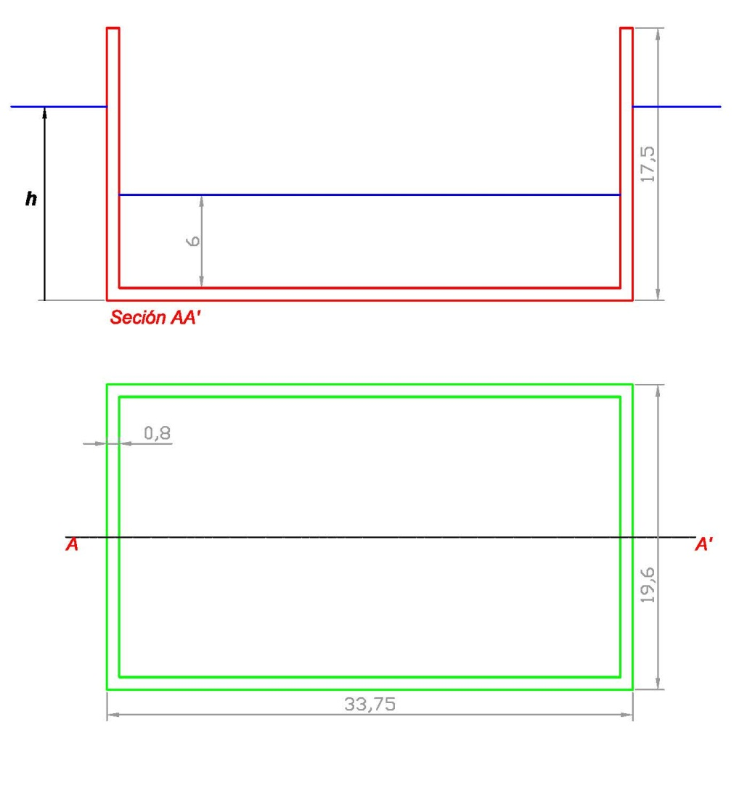
A. Se rellena el cajón con 6m
h: distancia del fondo del cajón a la superficie del mar

Slide 5
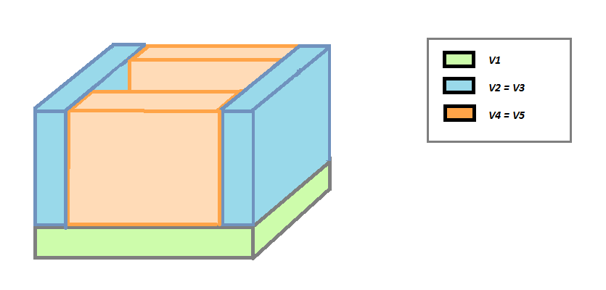
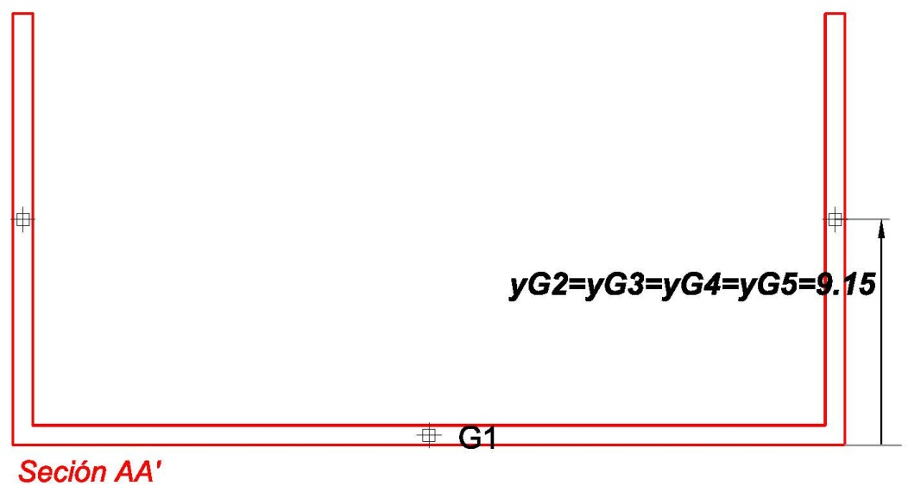
A. Se rellena el cajón con 6m
Paso 1 Calculamos el centro de gravedad del cajón (vacío)
Para ello dividimos el cajón en 5 paralelepípedos, de los si conocemos la posición de su G
La Sección AA’ está vista desde aquí

Slide 6

A. Se rellena el cajón con 6m
Paso 1
V$1=36,75·19,6·e=661,5·e$
$$V2=V3=33,75·\left(17,50−e\right)·e=563,625·e$$
$V4=V5=\left(19,60−2·e\right)·\left(17,50−e\right)·e=$300,6·e
Con e= 0,8 m (se simplificará )
yG1= 0,4 yG2= yG3= yG4= yG5=9,15
$yG=\frac{yG1·V1+yG2·V2+yG3·V3+yG4·V4+yG5·V5}{V1+V2+V3+V4+V5}$ = 6,728 m

Slide 7
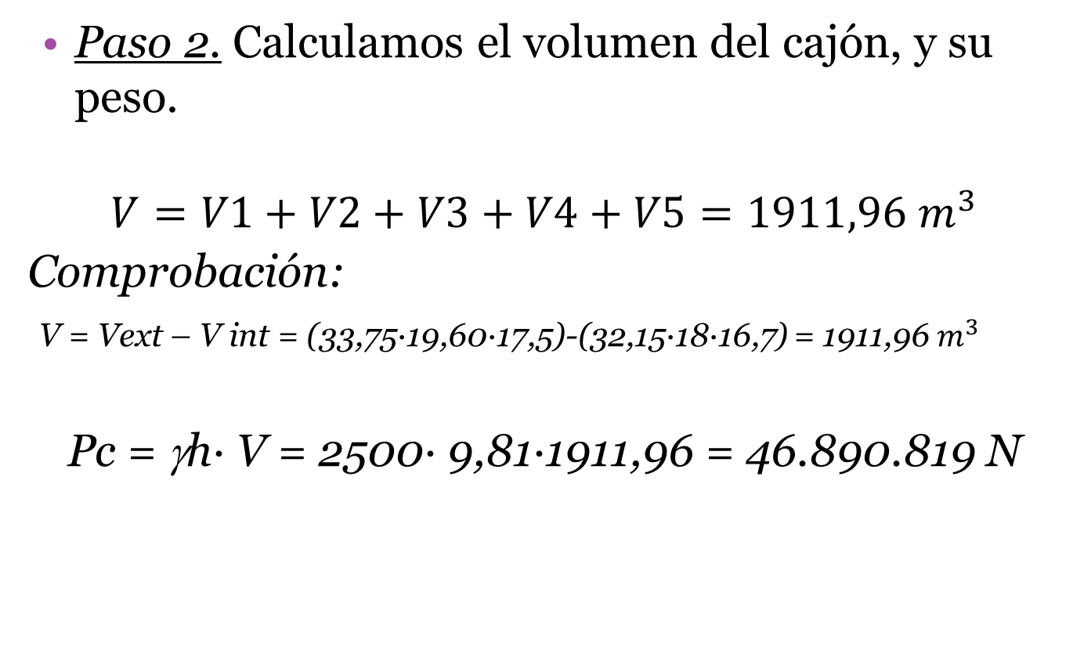
A. Se rellena el cajón con 6m
Paso 2. Calculamos el volumen del cajón, y su peso.
$$V=V1+V2+V3+V4+V5=1911,96 m^{3}$$
Comprobación:
V = Vext – V int = (33,75·19,60·17,5)-(32,15·18·16,7) = 1911,96 $m^{3}$
Pc = γh· V = 2500· 9,81·1911,96 = 46.890.819 N

Slide 8
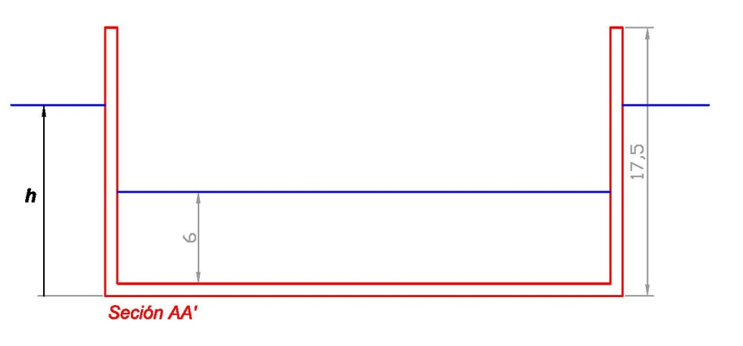
A. Se rellena el cajón con 6m
Paso 3. Calculamos el volumen de líquido y su peso
V_{líq}. = 32,15·18·6 = 3472,2m³
P_{líq}. = γ _{mar} · Vlíq. = 34.913.839,05 N
Paso 4. Para que halla flotación.
P _{total} = E_{a} y h< H=17,50 .

Slide 9
A. Se rellena el cajón con 6m
Paso 4.
P _{total} = E_{a}
P_{líq} + P_{c} = E_{a} = γ _{mar}· Vc → Vc =8135,52 m³
Vc = 33,75·19,60· h → h=12,299 m
h< H

Slide 10
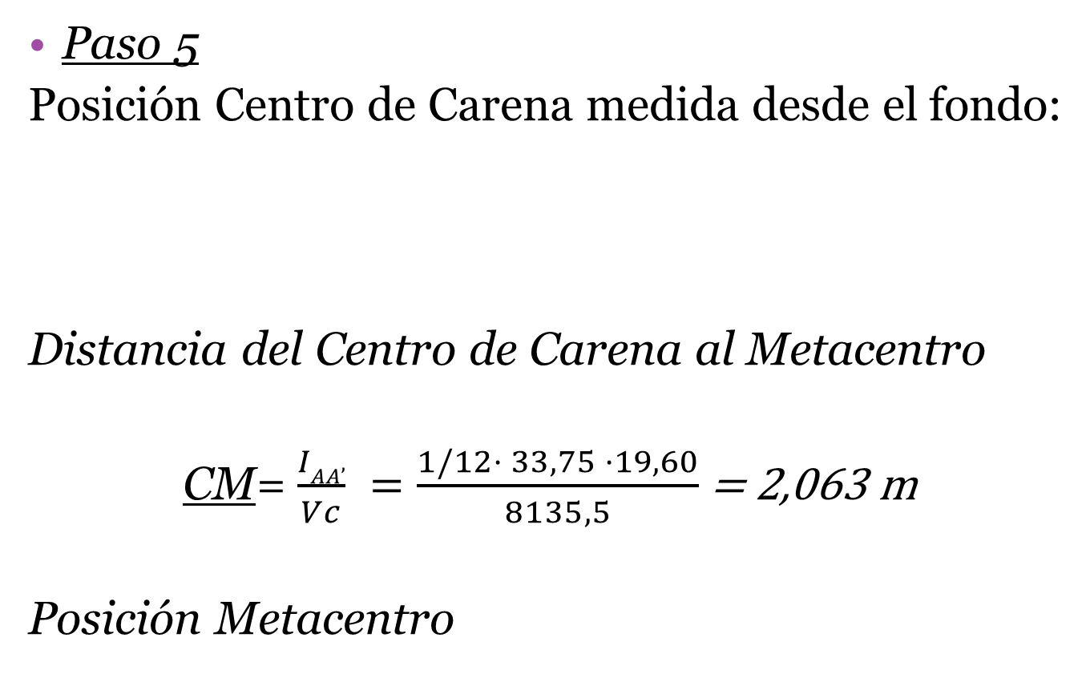
A. Se rellena el cajón con 6m
Paso 5
Posición Centro de Carena medida desde el fondo:
OC = h/2 = 6,15 m
Distancia del Centro de Carena al Metacentro
CM= $\frac{IAA’}{Vc} =\frac{1/12· 33,75 ·19,60}{8135,5}$ = 2,063 m
Posición Metacentro OM = OC + CM = 8,752 m

Slide 11
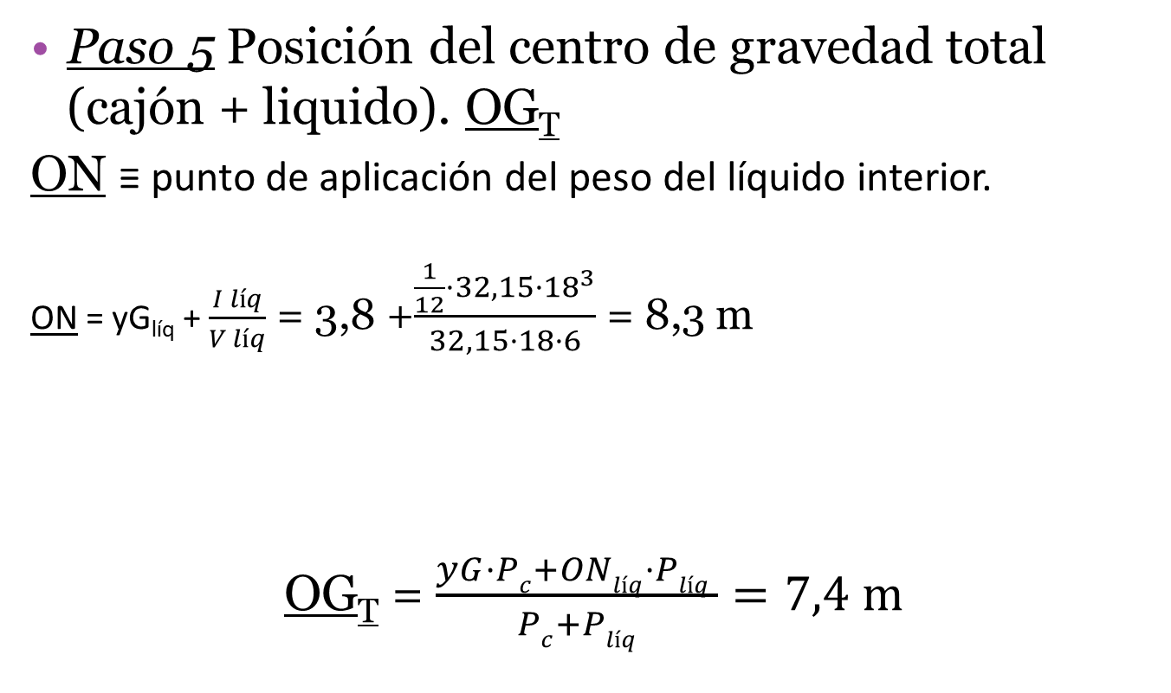
A. Se rellena el cajón con 6m
Paso 5 Posición del centro de gravedad total (cajón + liquido). OG_{T}
ON ≡ punto de aplicación del peso del líquido interior.
ON = yG_{líq} + $\frac{I líq}{V líq}$ = 3,8 +$\frac{\frac{1}{12}·32,15·{18}^{3}}{32,15·18·6}$ = 8,3 m
OG_{T} = $\frac{yG·Pc+ONlíq·Plíq }{Pc+Plíq}=7,4 m$
yGlíq : posición del centro de gravedad del líquido
Vlíq: volumen de líquido
I_{líq} : es la inercial de la superficie libre interior respecto al eje AA’

Slide 12
A. Se rellena el cajón con 6m
Paso 6 Brazo estabilizador
Brazo estabilizador = OM – OG_{T} = 1,353 m
Es positivo → Flotación estable

Slide 13
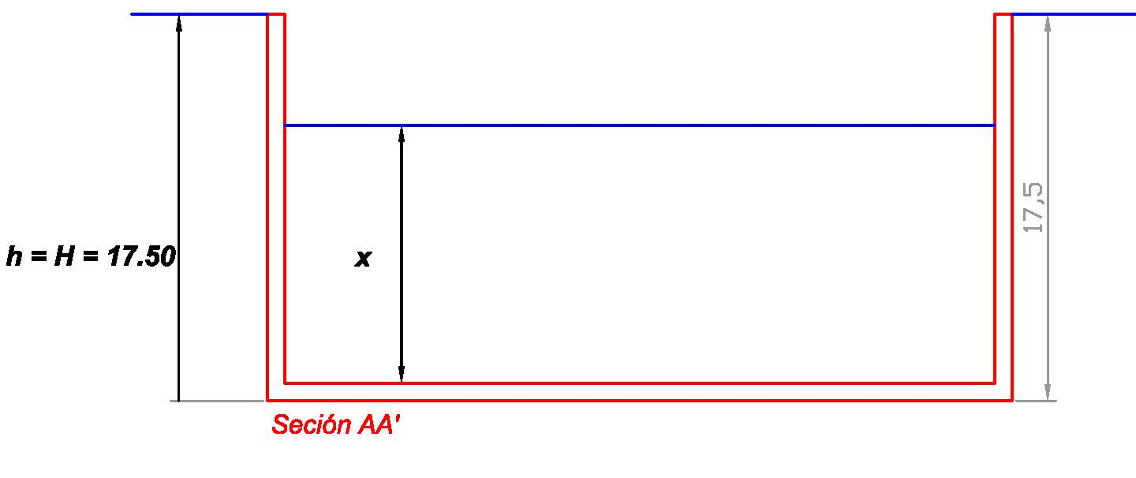
B. Profundidad x a la que comienza a hundirse
Hay que calcular la profundidad de agua x, a partir de la cual comienza a hundirse el cajón.
Este hundimiento se producirá, cuando el fuste se sumerja. h = H = 17,50
Para resolverlo, calculamos la flotación (caso límite) en ese instante

Slide 14
B. Profundidad x, a la que comienza a hundirse
P _{total} = E_{a}
P_{líq} + P_{c} = E_{a} = γ _{mar}· Vc
Vc = a·b·h = a·b·H = 33,75·19,60·17,50 =11.576,25 m3
P_{líq} = 69.511.268,81 N → = 6.912,93 m³
V_{líq} = 32,15·18· x
x = 11,946 m

Slide 15
B. Profundidad x, se hunde
Por un procedimiento análogo a A. obtenemos la posición del centro de Carena, Metacentro, etc.
… Y nos sale que el brazo estabilizador en este caso es: 2,475 m
Se trata de un brazo estabilizador mayor que en el caso anterior.

Slide 16
C. Condiciones de transporte óptimas
Cuanto mayor es la cantidad de agua en el interior, mayor es el brazo estabilizador.
Esto se puede observar fácilmente, resolviendo el problema en una hoja de cálculo. Y representando para distintos valores de profundidad del agua (x), el brazo estabilizador obtenido.
Zona flotación estable
No flota
Zona flotación inestable
Recomendación ROM: brazo estabilizador de al menos 0,5m

Slide 17
C. Condiciones de transporte óptimas
Cuando tienes valores de la profundidad cercanos a x=11,946. El problema que existe en el transporte no es de estabilidad (que se te pueda volcar), sino de que se te pueda hundir (si por cualquier motivo aumentase el agua de su interior)
Es por eso, por lo que, para su transporte no optaría por valores elevados de x.
Además, teniendo en cuenta que las “Recomendaciones de Obras Marítimas” recomiendan solamente un brazo estabilizador mayor de 0,5m para el transporte en flotación. Y dado que para el caso A (x=6) esta recomendación se cumple con suficiente holgura (brazo de 1,35m)
Me decantaría más, por valores cercanos al primer caso (A), siempre superiores a x=3,7 m donde el brazo es de 0,5 m.

Slide 18
D. Consideraciones finales
Por último señalar, que este estudio se ha hecho bajo la hipótesis de que el cajón tiene en único compartimento. En realidad, como se dice en el enunciado, los cajones portuarios tienen varios compartimentos (ver foto del cajón real). Por lo que, los resultados obtenidos no son del todo cierto
Hecho, que no reviste excesiva gravedad, puesto que estamos del lado de la seguridad en cuanto a estabilidad en la flotación (otra cosa sería la resistencia mecánica a las solicitaciones exteriores, por ejemplo)
Puesto que al estar compartimentado, no habría una única inercia del líquido, sino, que se calcularía con la suma de las inercias de cada compartimento, que saldría una cantidad menor. Por lo que el brazo estabilizador (en el caso de varios compartimentos) sería aún mayor.

Slide 19
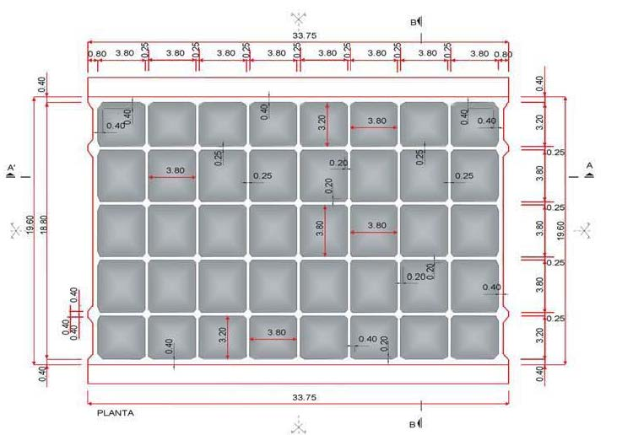
D. Consideraciones finales
Planta del cajón en la realidad, comparada con su modelización

